Slide 1

智慧衣櫃 Intelligence-Closet
組員：黃懷萱
指導教授：林世崧

Slide 2
目
錄
1
研究動機與目的
2
研究方法
3
預期運行成果
4
未來目標

Slide 3
1
研究動機與目的

Slide 4


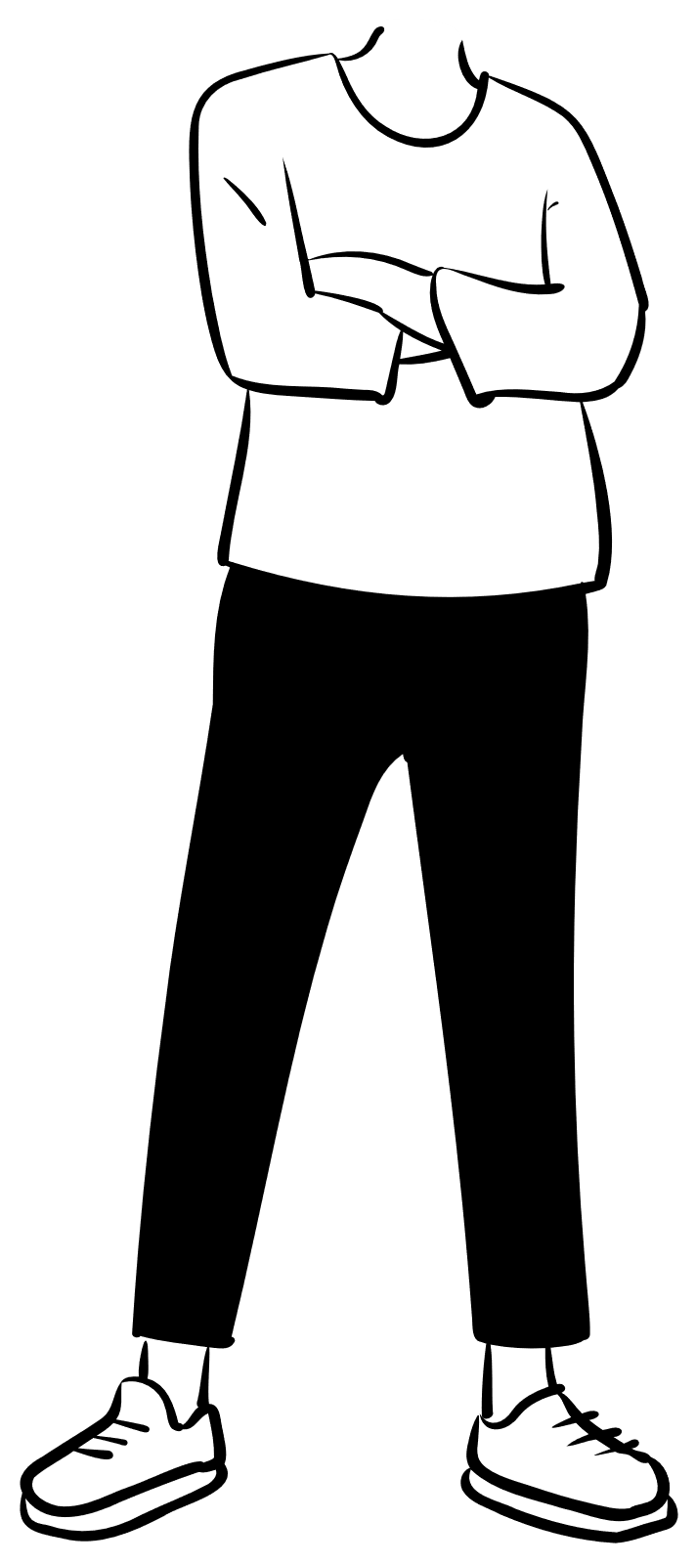
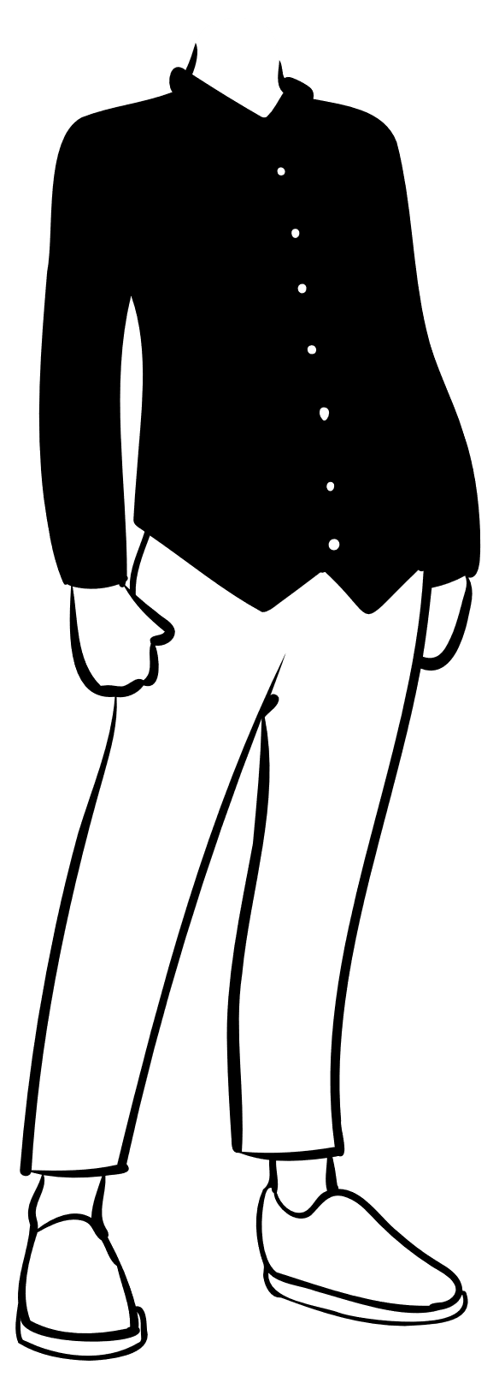

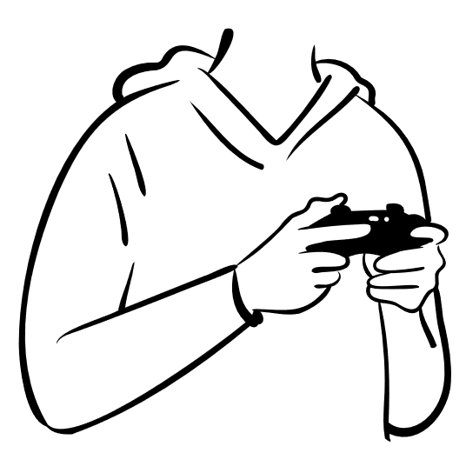

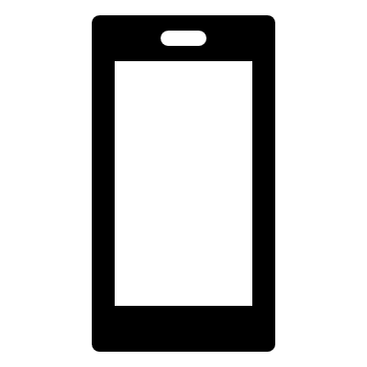
研究動機
每天早晨起床到穿衣服的過程
搭配
尋找
查詢天氣預報
氣溫與衣服
搭配衣服組合
忘記有哪些衣服、放哪。
冷或熱，下雨機率等。
選擇衣物的長或短等。
利用物聯網自動開啟和搜尋資訊
透過演算建立搭配系統
使用資料庫 及馬達系統來管理衣物
Notes:
我們的研究動機來自於 每天早晨起床到穿衣服的過程
先是查詢天氣預報，獲得氣溫、下雨機率等資訊，同時也可以快速判斷今天要穿什麼樣的衣服
這一塊打算利用物聯網來自動開啟與獲取資料並分析
還要想怎麼搭配衣服
這裡呢可以利用演算法建立一套搭配系統
讓使用者不用進行思考
最後衣服有時會忘記放哪了，穿了多久了
建立資料庫來方便查詢衣物狀況，馬達系統用來自動存取等功能

Slide 5
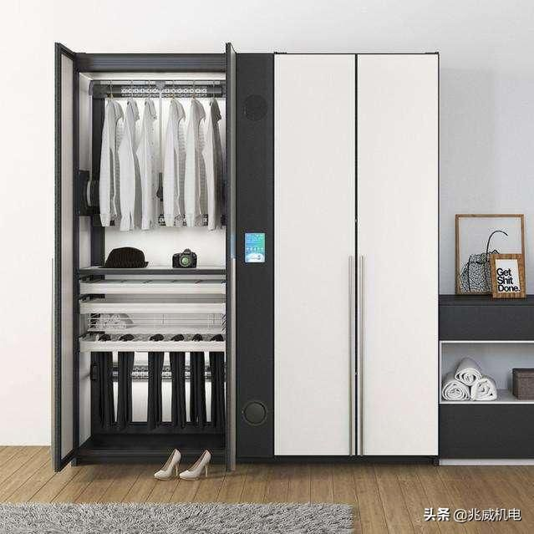
研究動機

Slide 6
2
研究過程

Slide 7
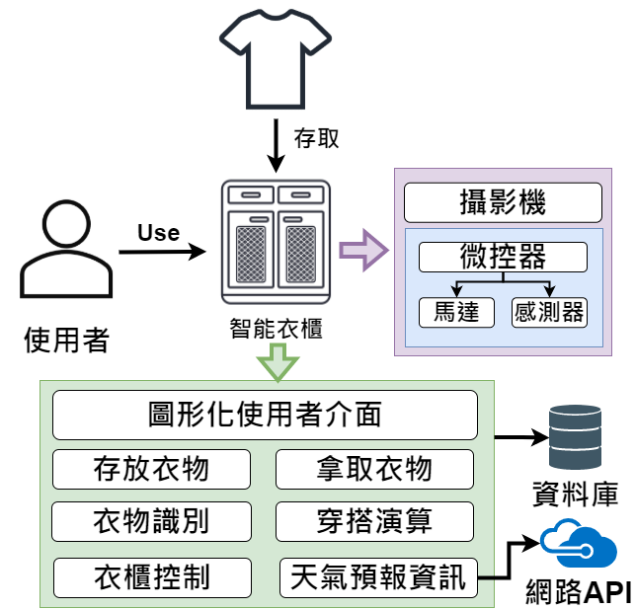
研究 系統架構
一個實體的衣櫃(包含所有硬體)
2. 圖形化使用介面(包含所有軟體互動)
衣物識別 － 辨識
穿搭演算、天氣預報資訊 － 演算法
衣櫃控制、存放衣物、拿取衣物 － 硬體
Notes:
前端選擇存放功能
在檢視口的位置利用微動開關判斷是否有放置衣服
若有就會啟動攝像頭拍照回傳
獲得衣物顏色與樣式後存入資料庫
接著啟動馬達將衣物輸送至衣櫃內

Slide 8






研究 主題分類
衣物辨識
天氣資訊
自動辨識衣物種類
自動查詢天氣功能
資料庫
演算法
儲存衣物資訊
儲存使用資訊
自動搭配衣物功能
實體架構
UI介面
硬體架構（衣櫃）
電路馬達等運作
人機互動介面

Slide 9
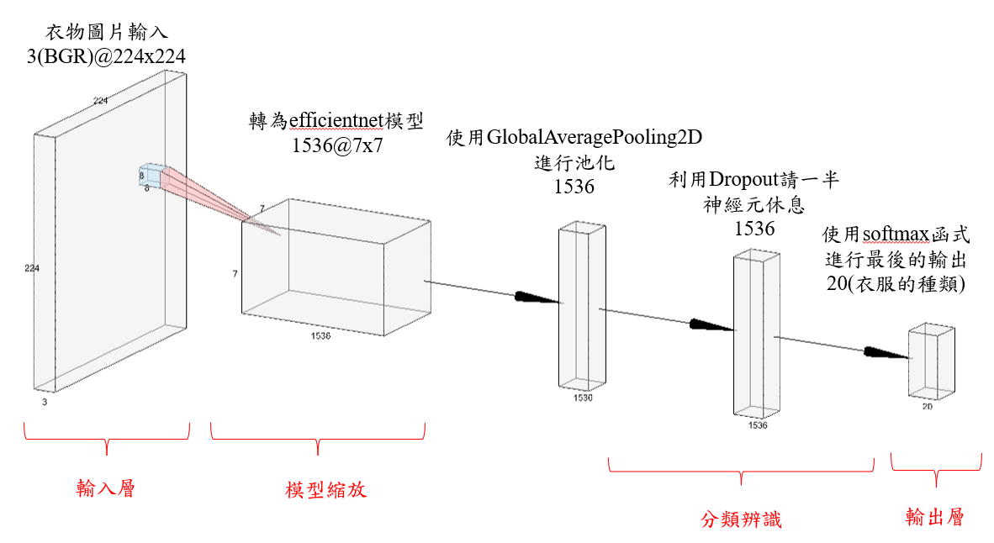

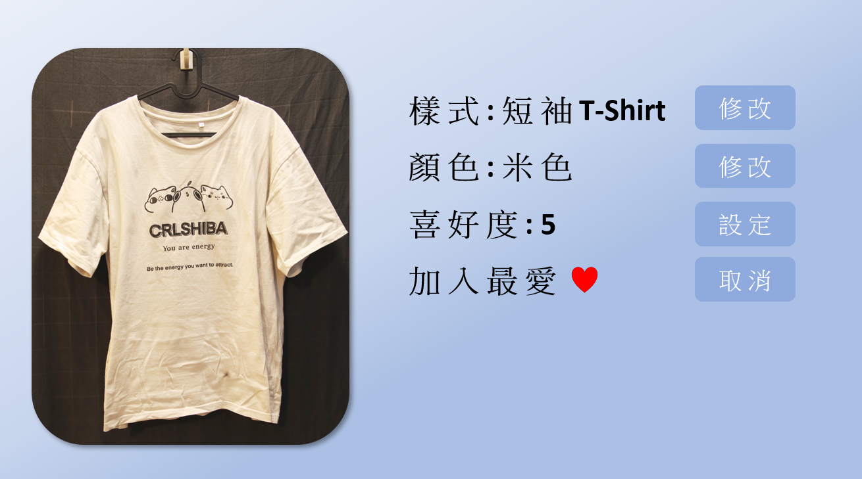
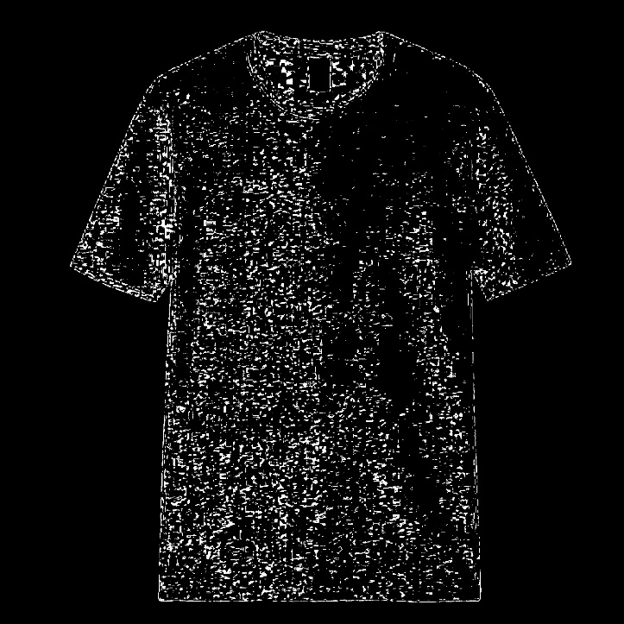
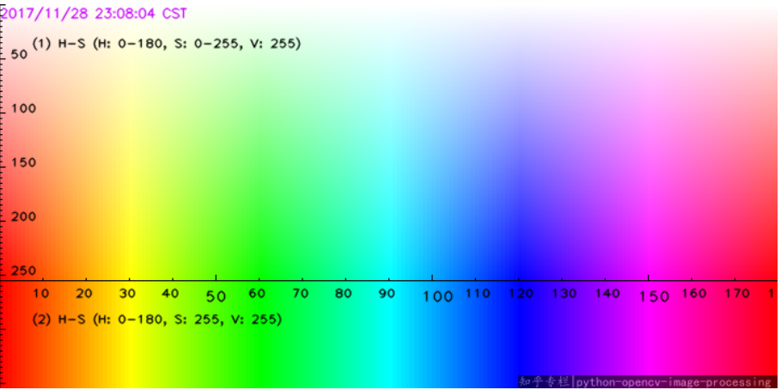
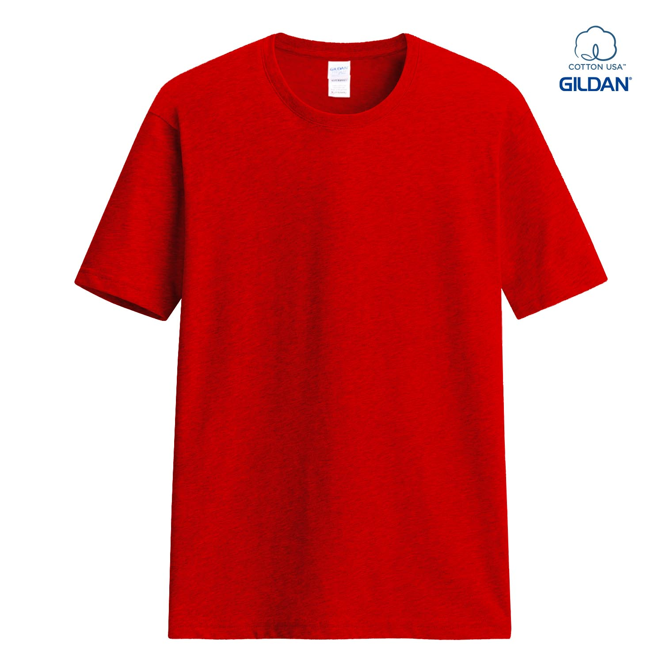
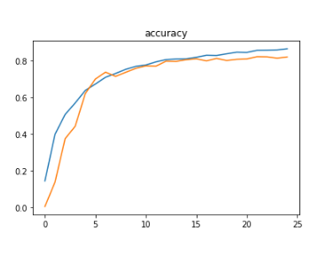
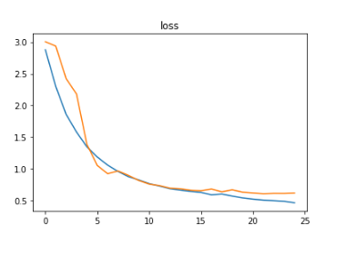
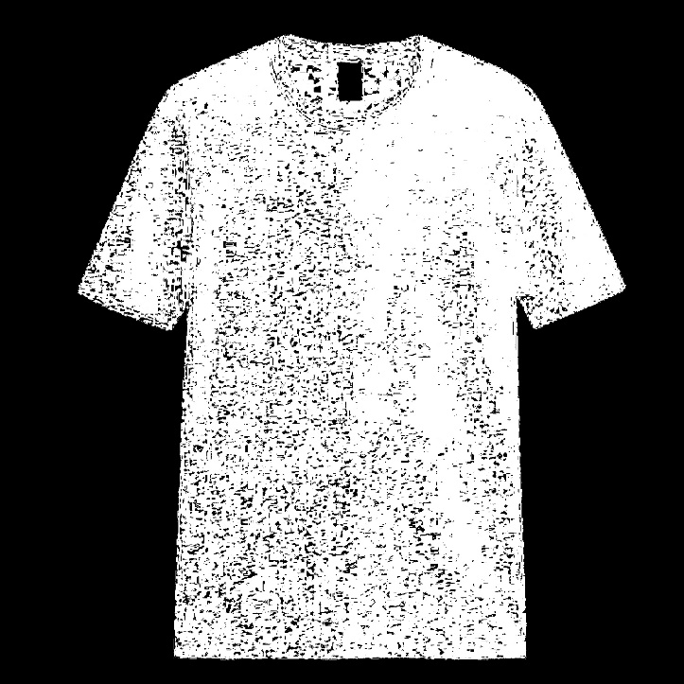
研究 衣物辨識
可辨識的衣物種類：
T-shirt (1011 items)
Long Sleeve (699 items)
Pants (692 items)
Shirt (401 items)
Dress (357 items)
Outwear (312 items)
Shorts (308 items)
Skirt (155 items)
Polo (120 items)
Undershirt (161 items)
Blazer (109 items)
Hoodie (100 items)
Body (69 items)
Delete Hat、Shoes
共 13 種
模型:
顏色:HSV ( 以最大面積範圍為主)
衣物辨識
天氣資訊
資料庫
粉色
演算法
UI介面
成功率
Accuracy 0.86
val_acc 0.82
損失率
Loss 0.47
val_loss 0.61
實體架構
紅色
紅色

Slide 10

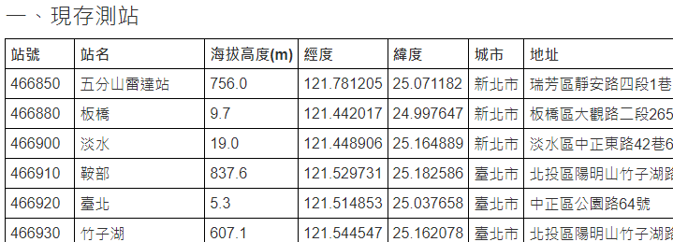
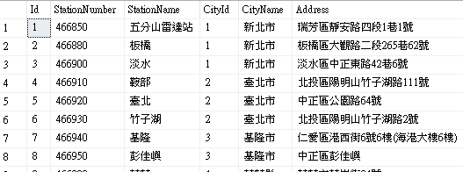
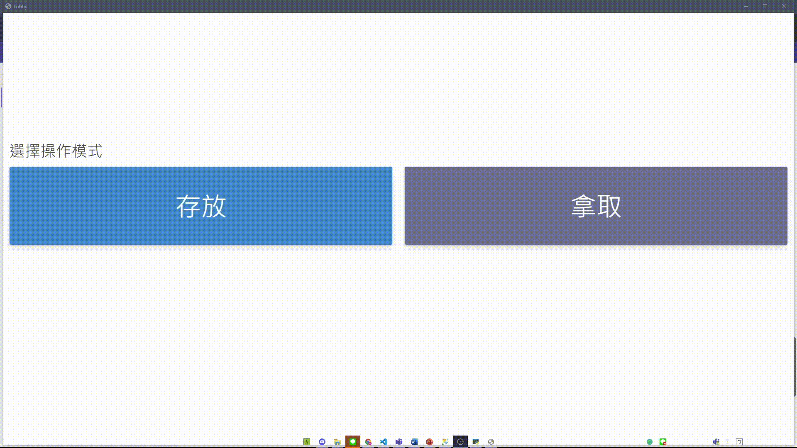
研究 天氣資訊
目標：站別
將目前可使用的測站利用爬蟲自動抓取➞存入資料庫(約六百筆站別資訊)
衣物辨識
天氣資訊
資料庫
網路資料
資料庫
演算法
目標 : 站別的天氣資訊
從資料庫獲得站別➞中央氣象局API搜尋➞與前端頁面相互應
UI介面
預計新增
體感溫度
風速
紫外線
降雨機率
已有的天氣資訊
天氣敘述
溫度
濕度
最高溫度 + 時間段
最低溫度 + 時間段
實體架構

Slide 11
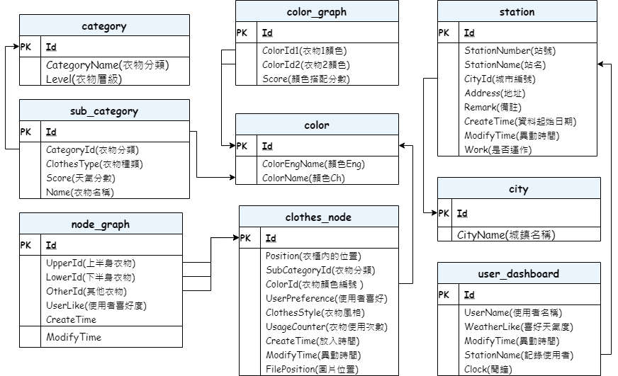
研究 資料庫
資料庫ER關聯圖－正規標準化
顏色搭配
測站
衣物分類
衣物辨識
衣物類別
天氣資訊
顏色
資料庫
城市
演算法
UI介面
實體架構
組合資料
衣物資料
使用者資料
資料分類
實際儲存
天氣資訊

Slide 12
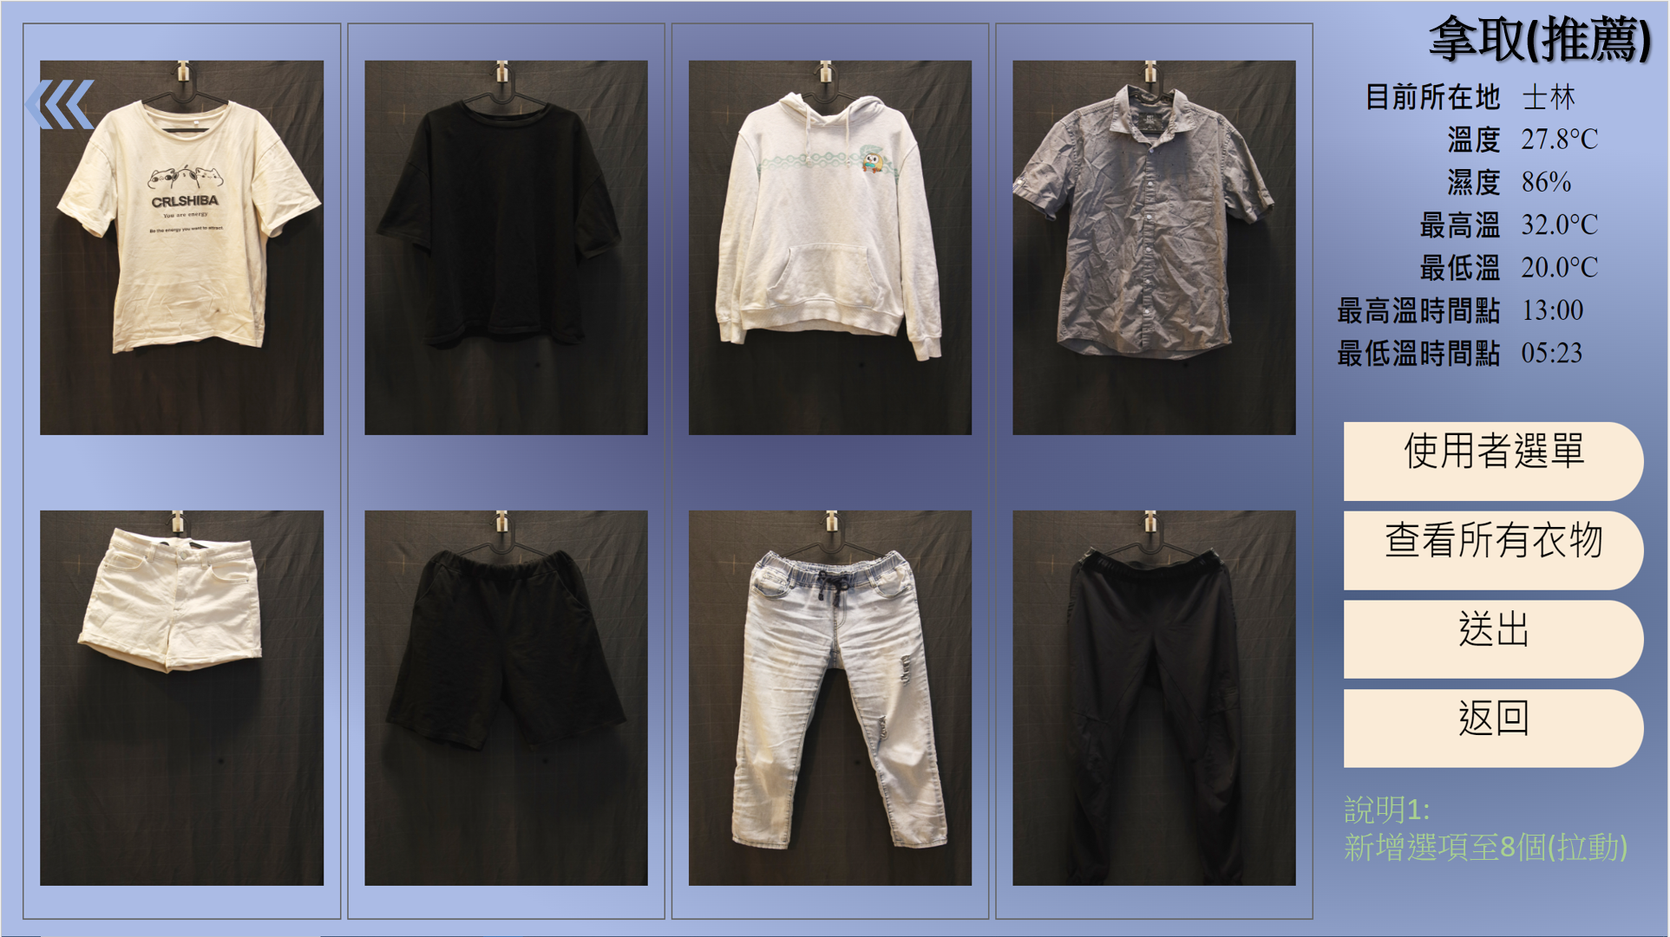
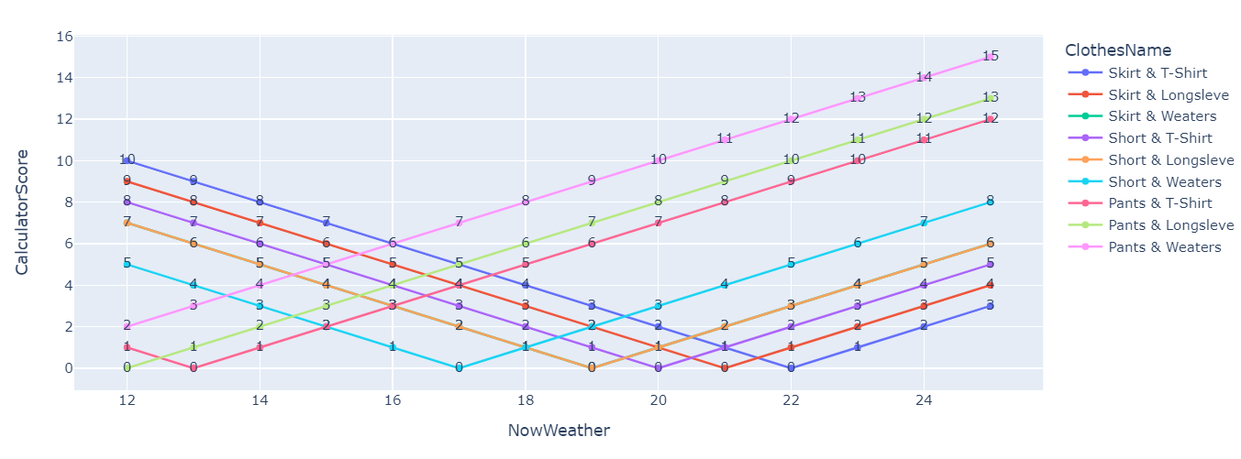
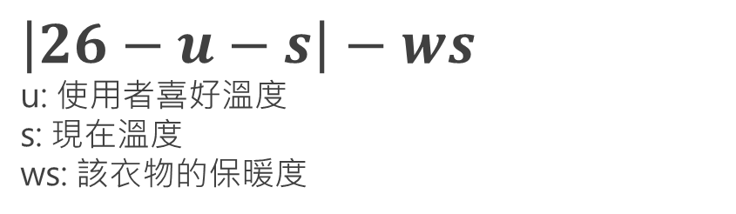
研究 推薦演算法
衣物辨識
$$\left|26−u−s\right|−ws$$
u: 使用者喜好溫度
s: 現在溫度
ws: 該衣物的保暖度
天氣資訊
16: 長褲＋毛衣
: 短裙＋Ｔ恤
資料庫
10: 短裙＋Ｔ恤
0: 長褲＋毛衣
演算法
UI介面
實體架構
越靠近0的是最佳解

Slide 13
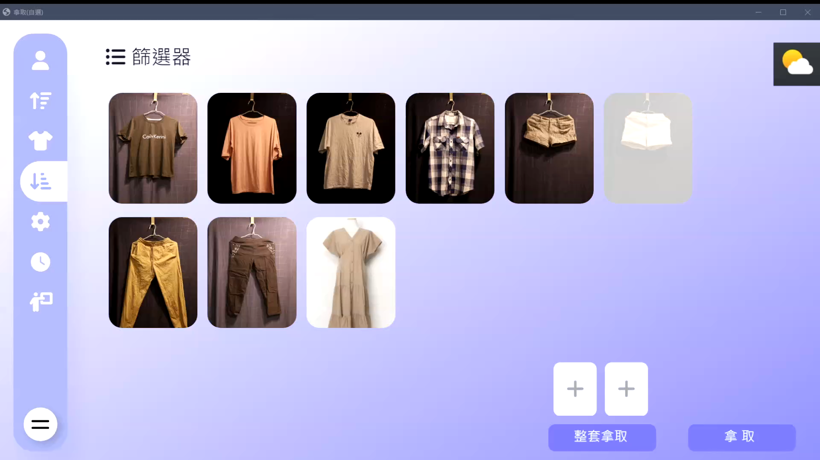
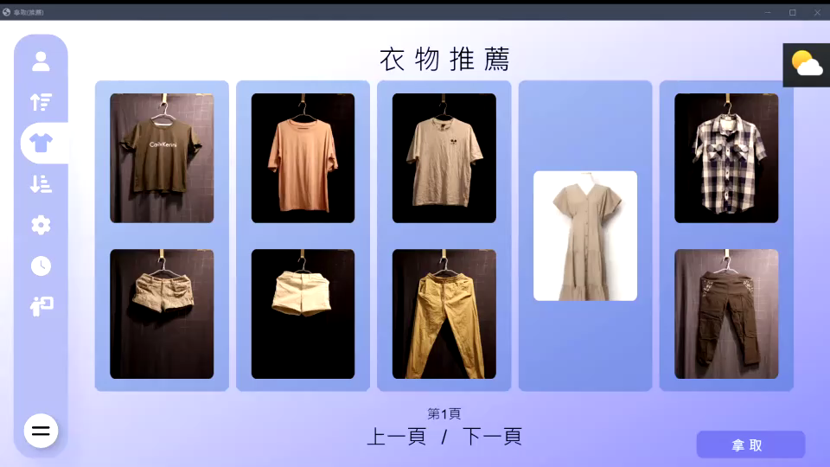
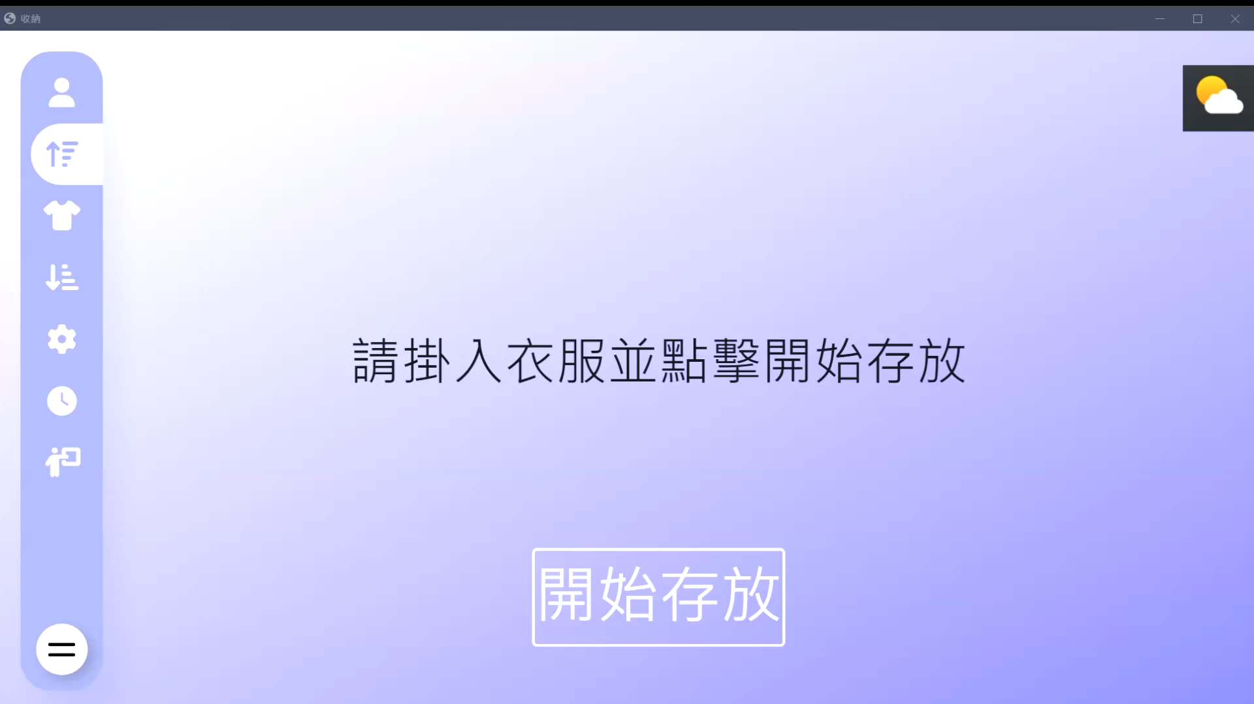
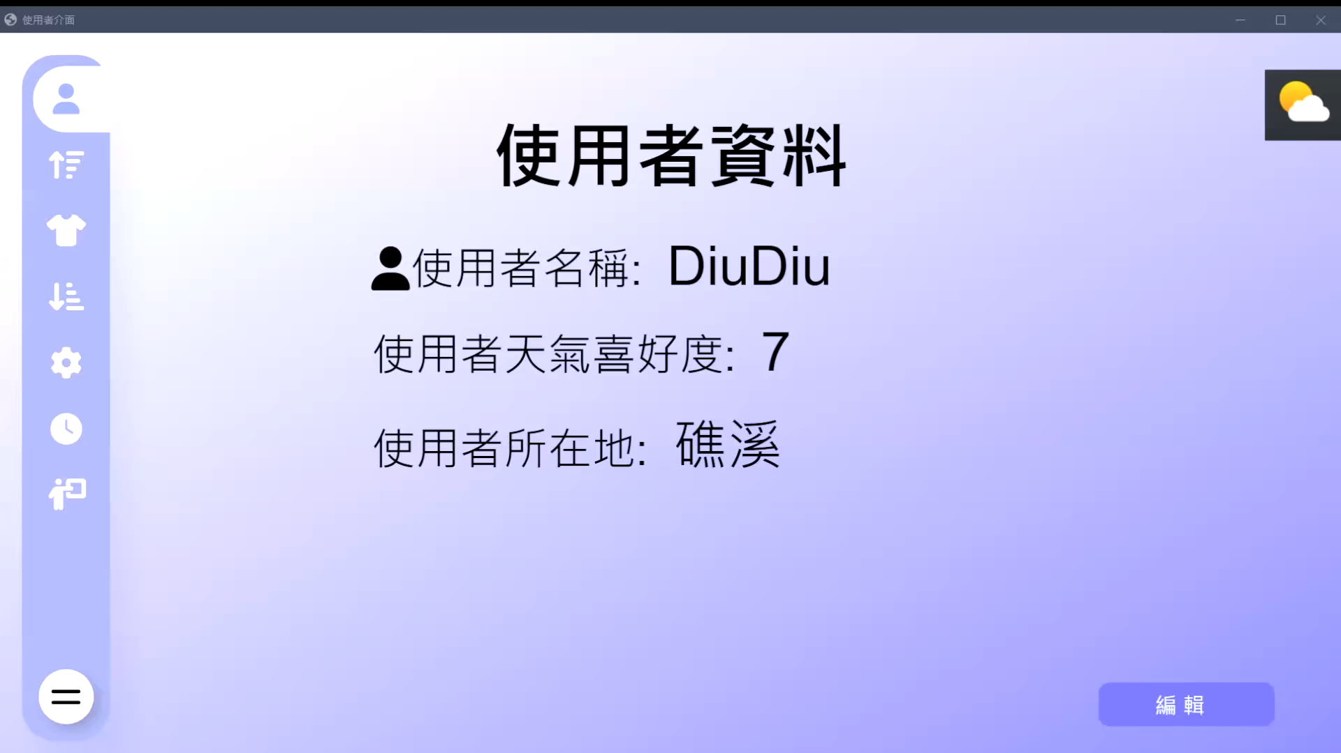
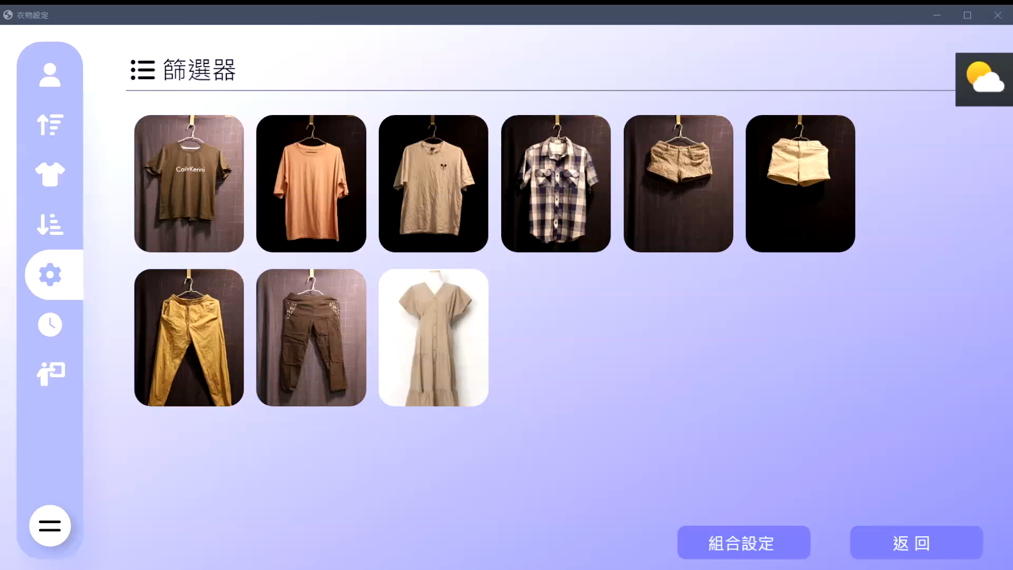

研究 UI介面
使用者介面
存放介面
拿取介面
設定介面
智慧搭配介面
衣物辨識
天氣資訊
資料庫
演算法
UI介面
實體架構

Slide 14
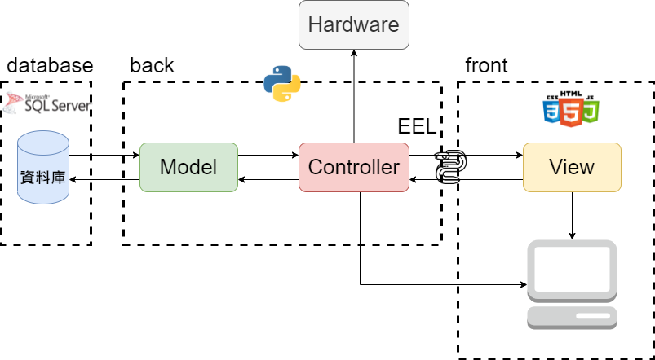
研究 軟體優化
MCV架構
衣物辨識
天氣資訊
資料庫
演算法
UI介面
Model–view–controller
Front Framework: AngularJS
Database : MSSQL server
實體架構

Slide 15
3
預期運行成果

Slide 16
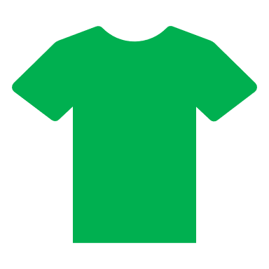

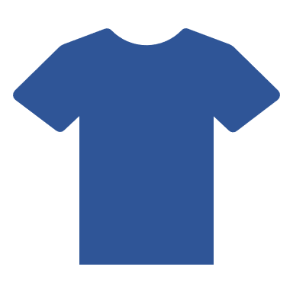
預期 模擬運行
衣櫃內部
相機
軌道
利用微動開關確認位置
拿取模式
存放模式
1.將衣服放入檢視口
2.拍照+辨識衣服存入資料庫 (ex. 短袖、藍）
3.獲得空餘位置的資訊
4.啟動軌道傳送至收納區
1.系統找到存放位置
2.啟動軌道傳送傳送回檢視口
檢視口
Notes:
前端選擇存放功能
在檢視口的位置利用微動開關判斷是否有放置衣服
若有就會啟動攝像頭拍照回傳
獲得衣物顏色與樣式後存入資料庫
接著啟動馬達將衣物輸送至衣櫃內

Slide 17
4
未來目標 硬體架構

Slide 18
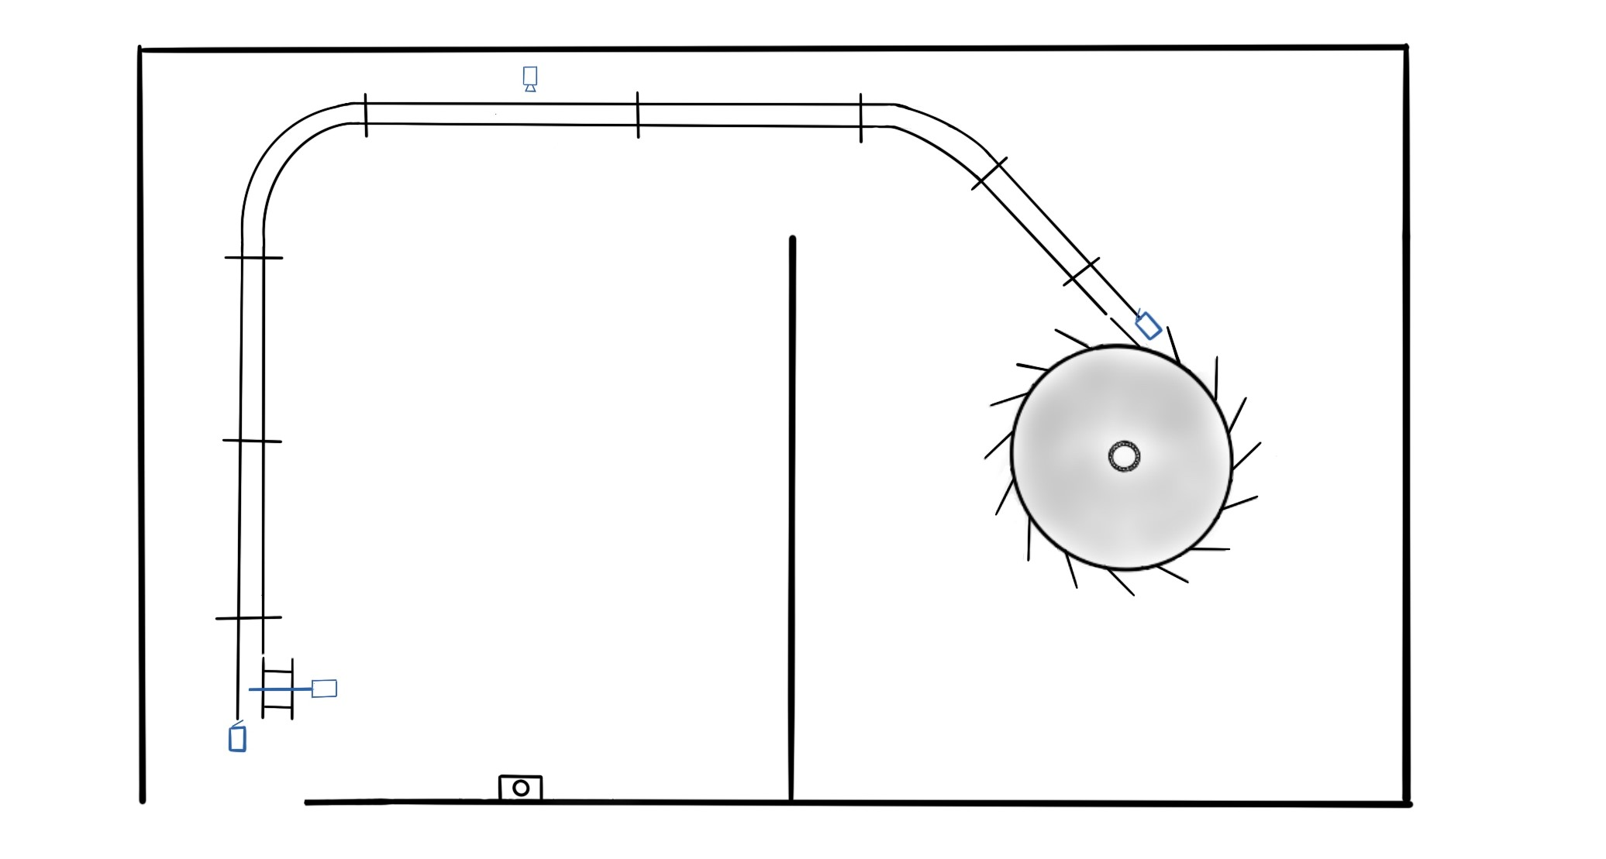
目標 實體架構圖
紅外線
微動開關
軌道
圓盤
檢視口
微動開關
網路攝影機

Slide 19
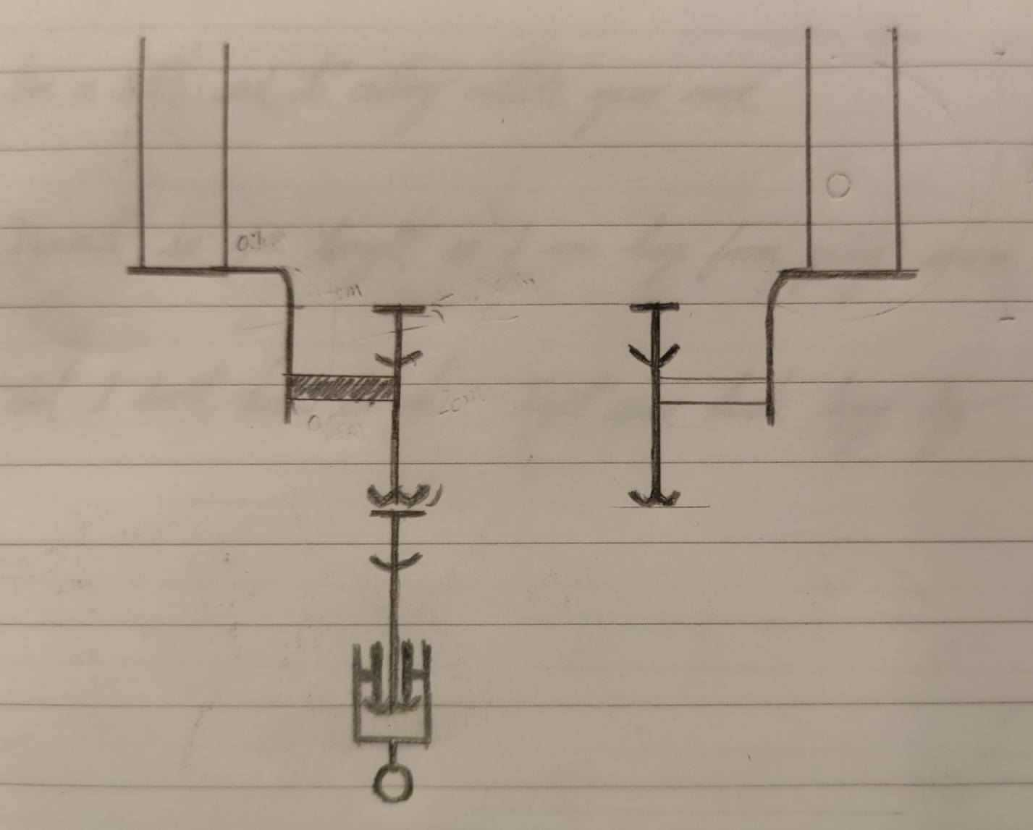
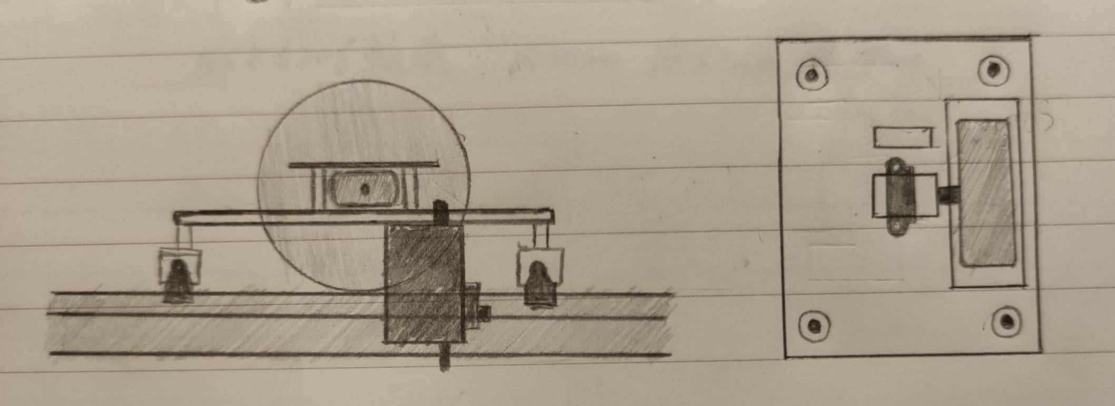
目標 部件草稿
紅外線
微動開關
軌道
圓盤
微動開關
網路攝影機
上層軌道:供車子移動
下層軌道:供模塊移動
N20馬達:負責移動
MG995伺服馬達:負責勾動模塊

Slide 20
THANKS

Slide 21
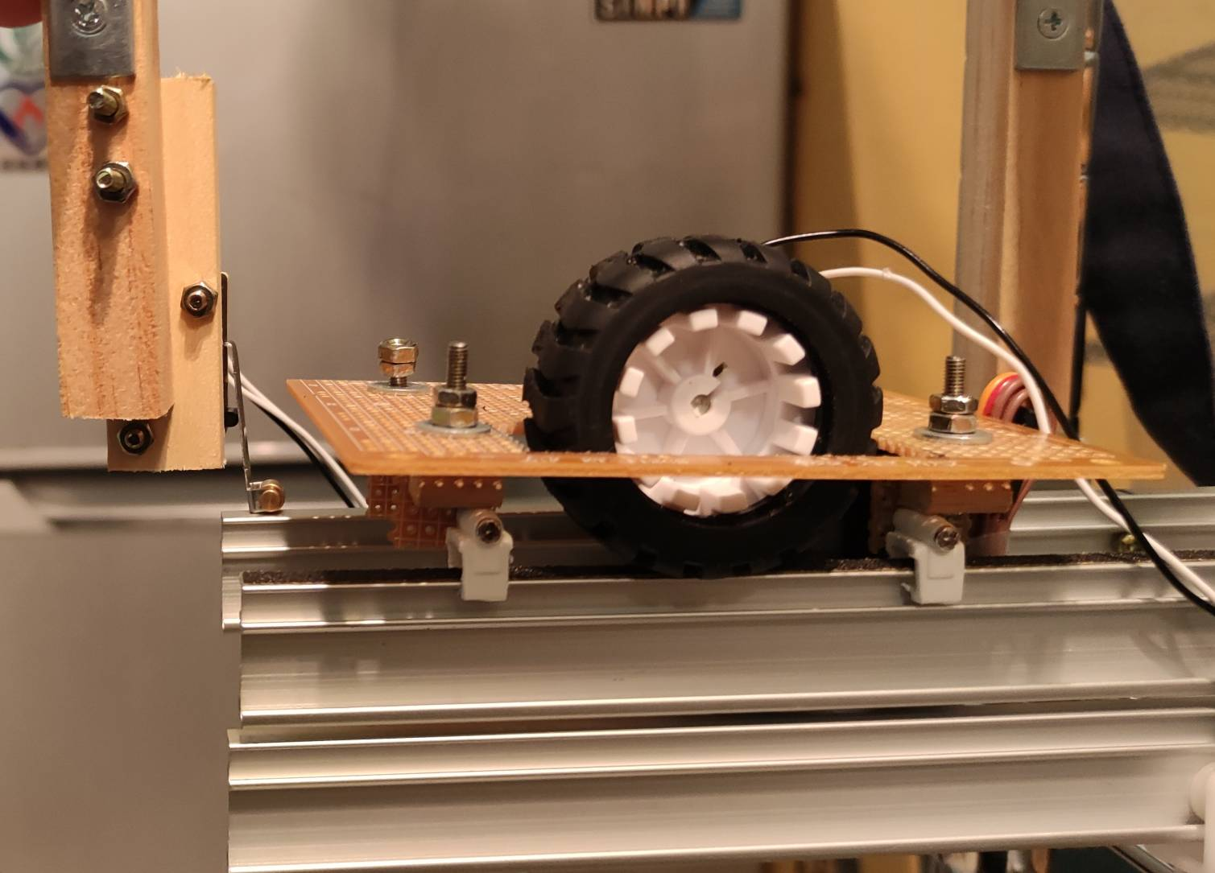
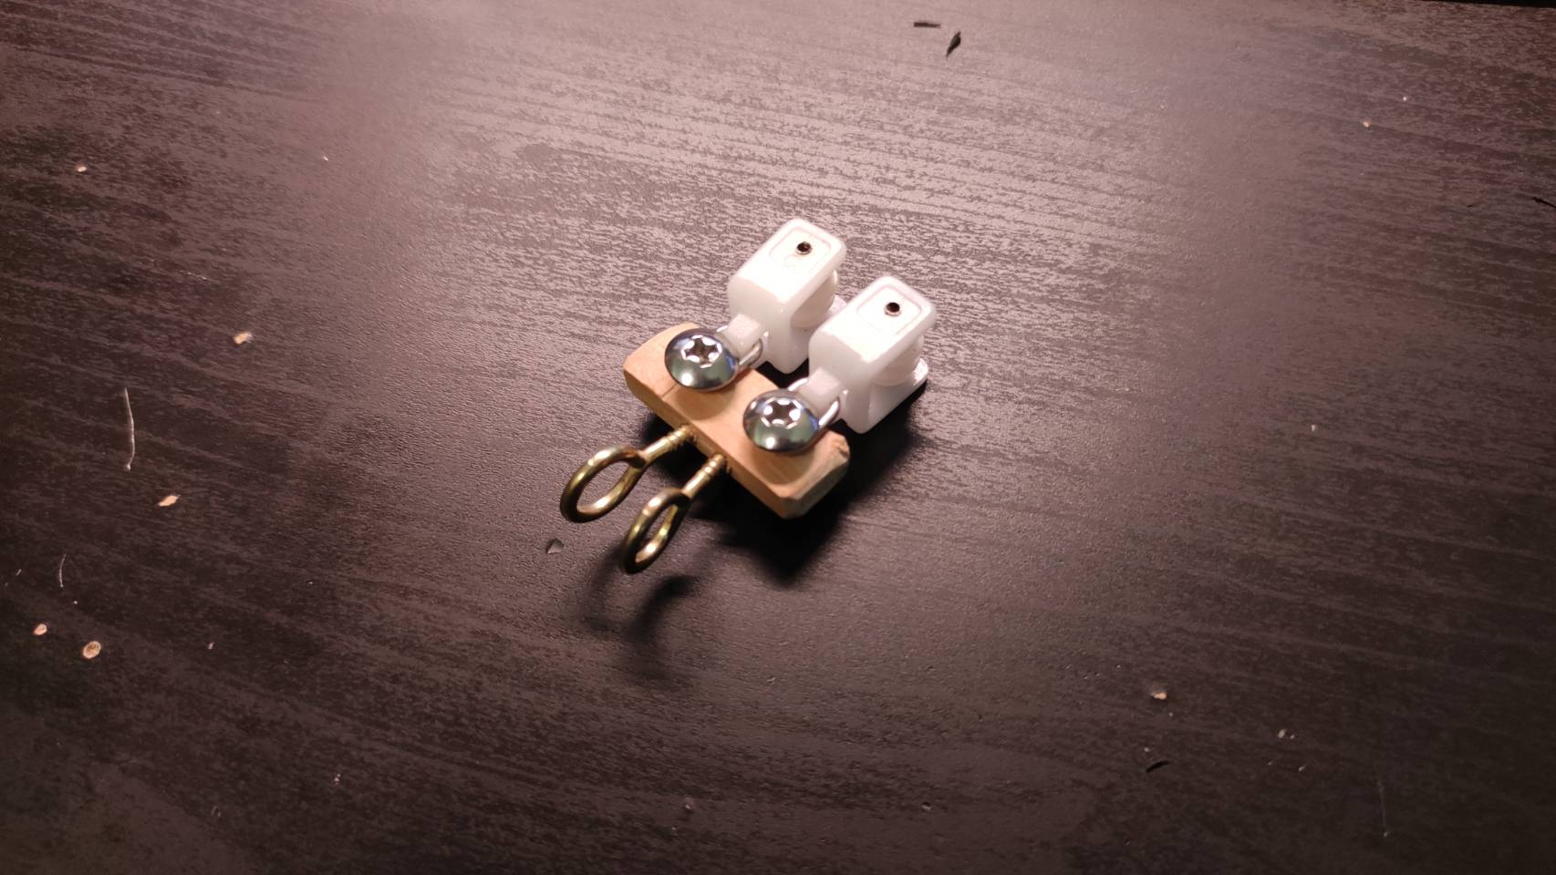
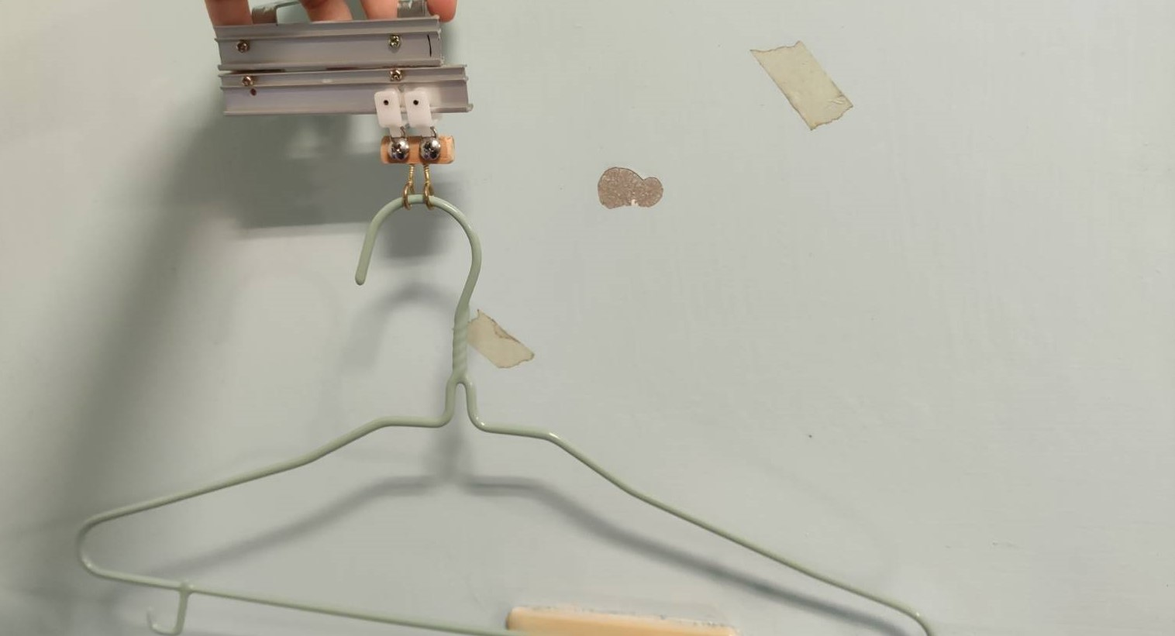
目標 部件執行狀況

Slide 22
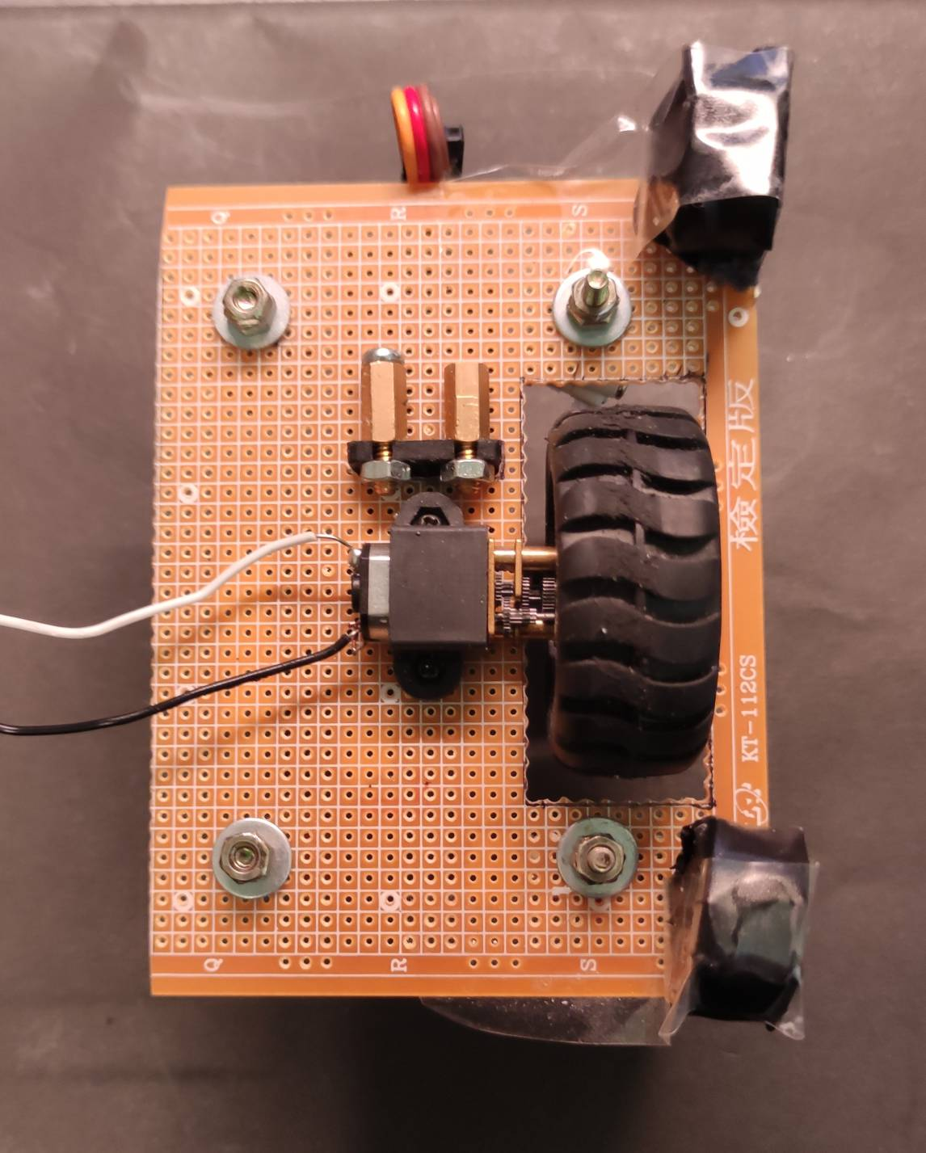
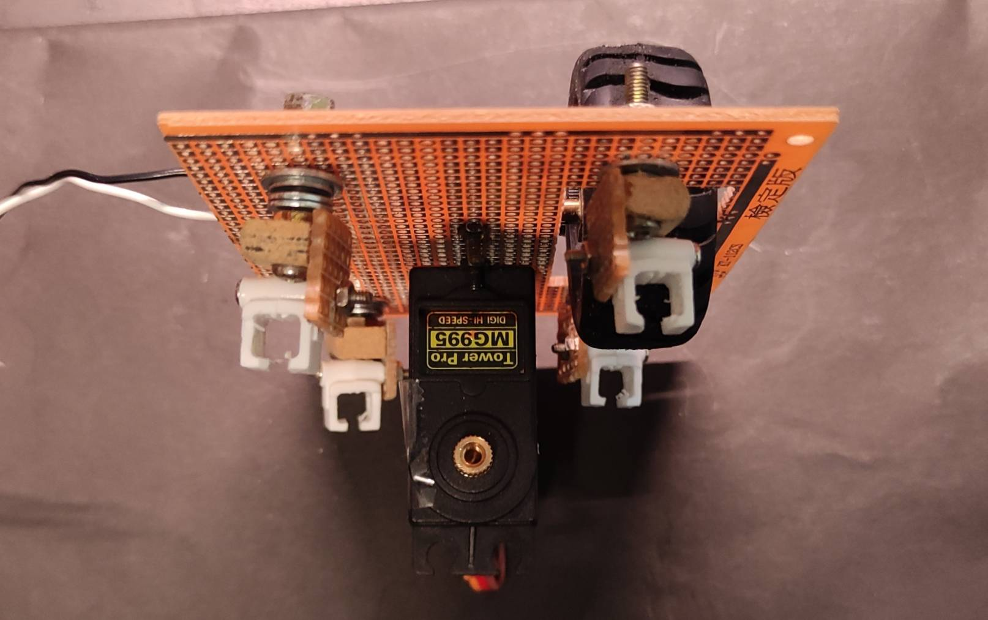
目標 部件執行狀況

Slide 23
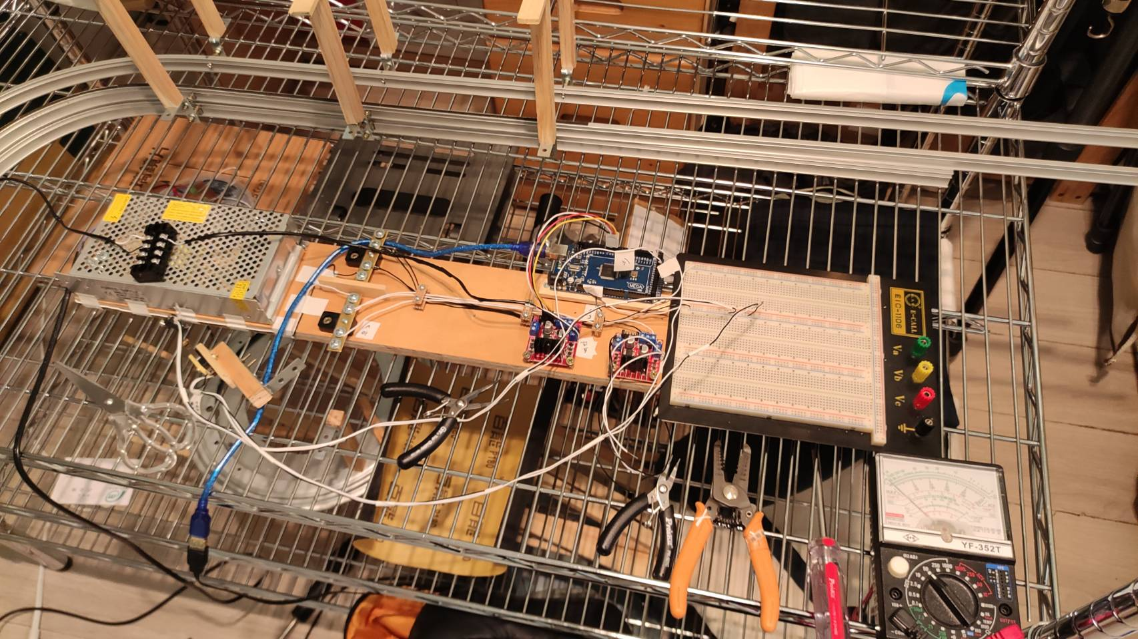
目標 部件執行狀況

